Slide 1
践行节水 你我同行
常州市新北区龙虎塘实验小学 2022.03

Slide 2
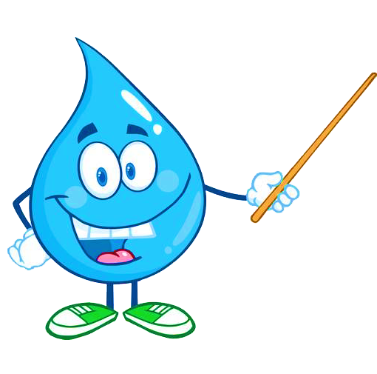
珍贵的水资源
我国水资源现状
防治水体污染
日常节水
生活节水小窍门

Slide 3
珍贵的水资源

Slide 4
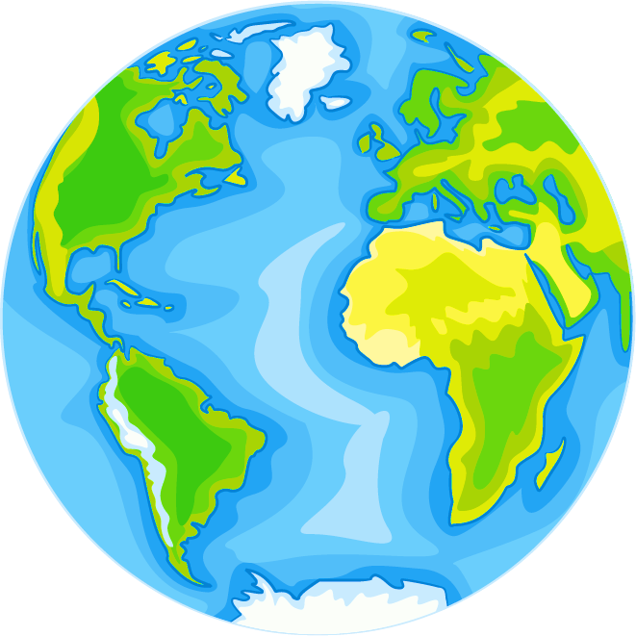
水是宝贵资源
地球上各种形态的水总储量约为1.39×10¹⁸ m³。

Slide 5
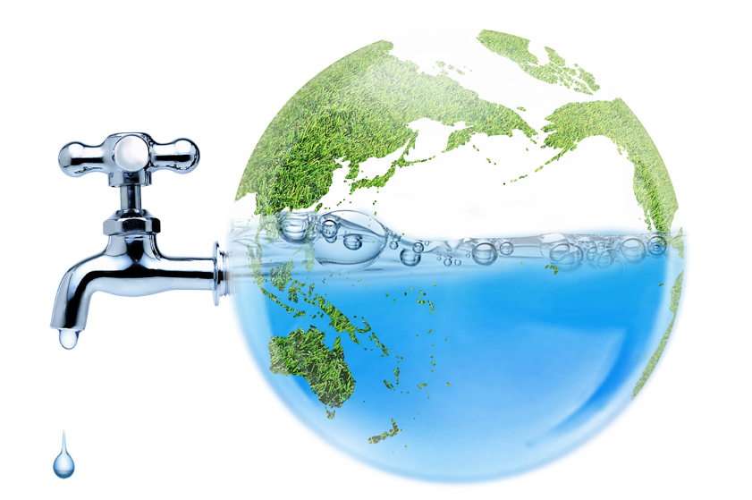
地球上水体组成
地球上的水体组成
海洋水96.5%
陆地咸水0.97%
陆地淡水2.53%
哪些水能被我们利用呢？
世界总水量100%

Slide 6
地球上水体组成
陆地咸水0.97%
冰川、深层地下水占98%
可直接利用淡水0.3%
2.53%×0.3％＝0.759／10000
能供人类利用的淡水资源（河流、淡水湖泊、浅层地下水）比重极小。

Slide 7
我国水资源状况

Slide 8
边学边总结
地球上水是丰富的
但水资源却是有限的
水≠水资源

Slide 9
边学边总结
世界七个水资源总量丰富国家比较
人均径流量（立方米/人）
径流总量（亿立方米）
巴 西
俄罗斯
加拿大
美 国
印度尼西亚
中 国
印 度
468700
世 界
人均量2200立方米
总量2.7亿立方米
我国径流总量居世界第6位，人均则为世界平均水平的1/4，排名在110位之后。

Slide 10
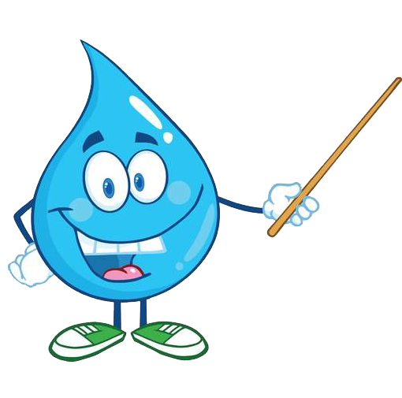
边学边总结
我国水资源总量丰富但人均水资源不足

Slide 11
南北方水土资源所占比例
北方地区土地资源丰富，但水资源少。水土资源匹配不合理进一步加剧了北方的缺水状况，制约了北方尤其是华北地区农业的发展。

Slide 12
边学边总结
空间分布不均
我国水资源南多北少，东多西少

Slide 13
水污染原因
工厂废水
城市污水
农药、化肥
其他

Slide 14
我国是浪费水资源严重的国家之一
生产同样的粮食，我们比美国多用一倍的水。农业用水约占总用水量的80％。
城市生活用水的数量虽远远低于农业用水和工业用水量，但生活用水中肆无忌惮的浪费却与前二者相差不大。据统计，北京市仅一年的洗车耗水量，就相当于一个多昆明湖或6个北海的蓄水量。
工业上，我国万元产值的耗水量是225立方米，发达国家却仅有100多立方米。

Slide 15
防治水体污染

Slide 16
防治水体污染措施
1.工业三废要经处理达标排放,提倡零排放.
2.生活污水要集中处理达标排放
3.合理施用农药、化肥,提倡使用农家肥.
4.加强水质监测

Slide 17
防治水体污染措施
农业节水：
1、改变灌溉技术方式，废弃大水漫灌、自流灌溉，推广喷灌、滴灌，提高水的有效利用率。
2、改变作物品种，在北方缺水地区种植耐旱、耗水量少的农作物，节约灌溉用水。
3、减少化肥、农药的使用，减少水污染。

Slide 18
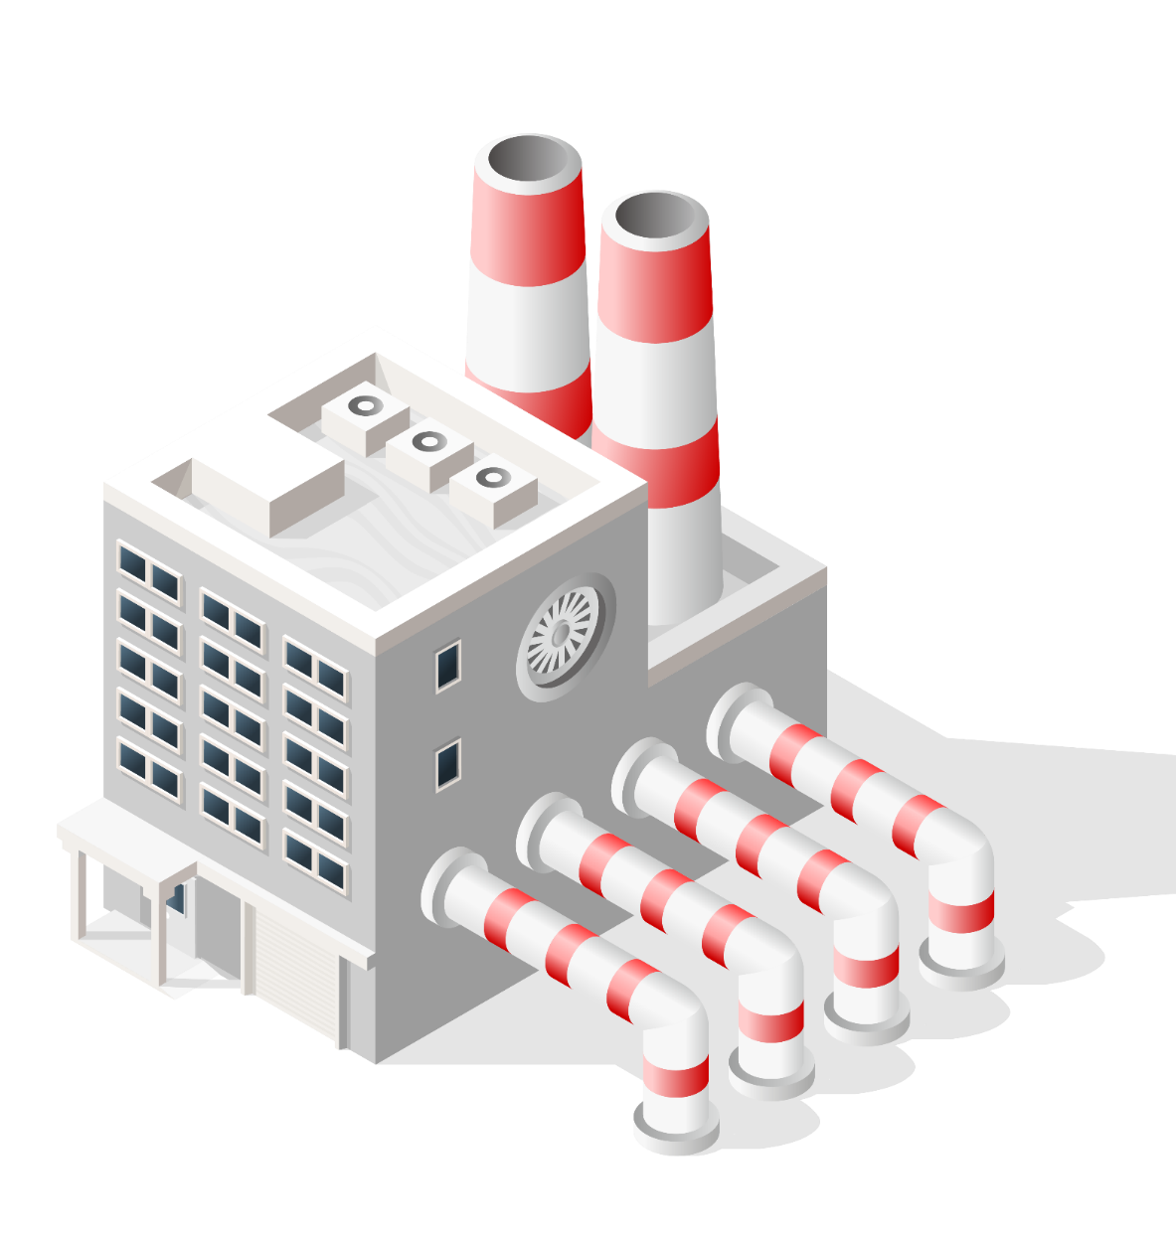
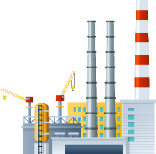
防治水体污染措施
工业节水：
1、工业用水重复使用、循环使 用，提高水的利用率。
2、降低生产耗水，节约用水。
3、污水处理，达标排放。

Slide 19
日常节水

Slide 20
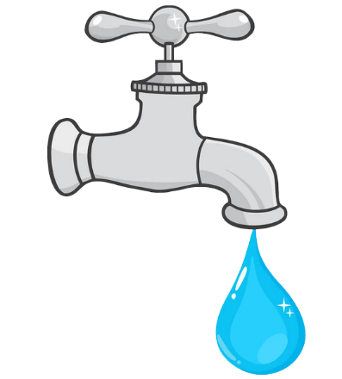
防治水体污染措施
水的浪费是惊人的：
一个关不紧的水龙头，一个月可以流掉1~6m³水；
一个漏水的马桶，一个月要流掉3~25m³水；
一个城市如果有60万个水龙头关不紧、20万个马桶漏水，
一年可损失上亿m³的水。因此，在日常生活中掌握一些节水的小常识是很有必要的。

Slide 21
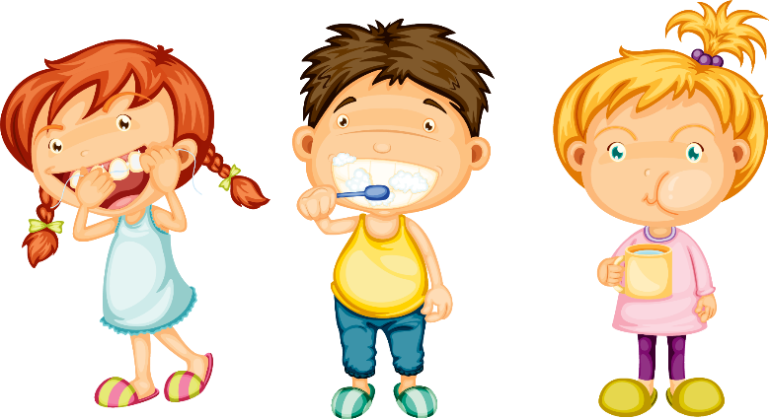
防治水体污染措施
洗衣机不间断地边注水边冲淋、排水的洗衣方式。
节水：衣物集中洗涤，减少洗衣次数；小件、少量衣物提倡手洗；洗涤剂投放适量。
刷牙 ，洗脸：不间断放水。
节水：用杯子接水，用洗脸盆洗脸。

Slide 22
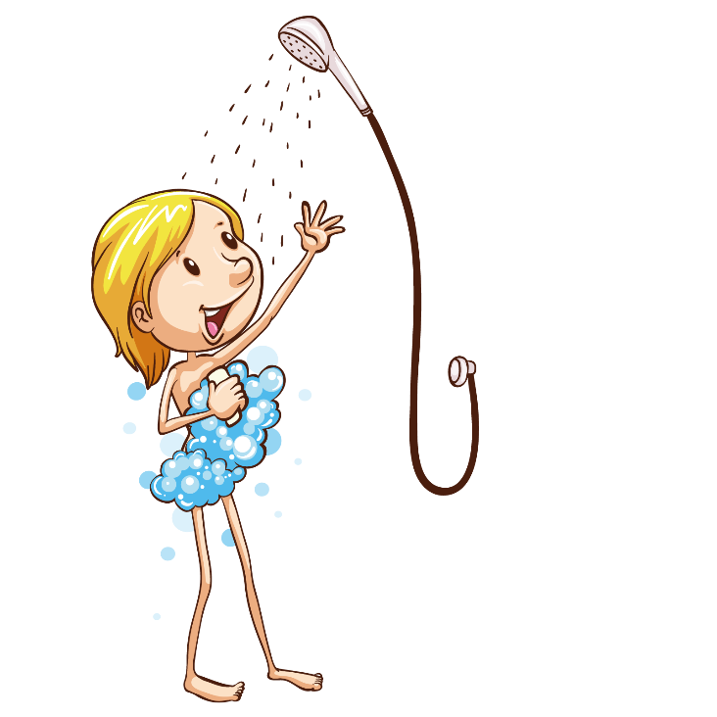
防治水体污染措施
长时间不间断冲淋 。
节水：间断放水淋浴，搓洗时及时关水，避免过长时间冲淋。
热水出来需要一段时间，白白流走了。
节水：用桶装着。

Slide 23
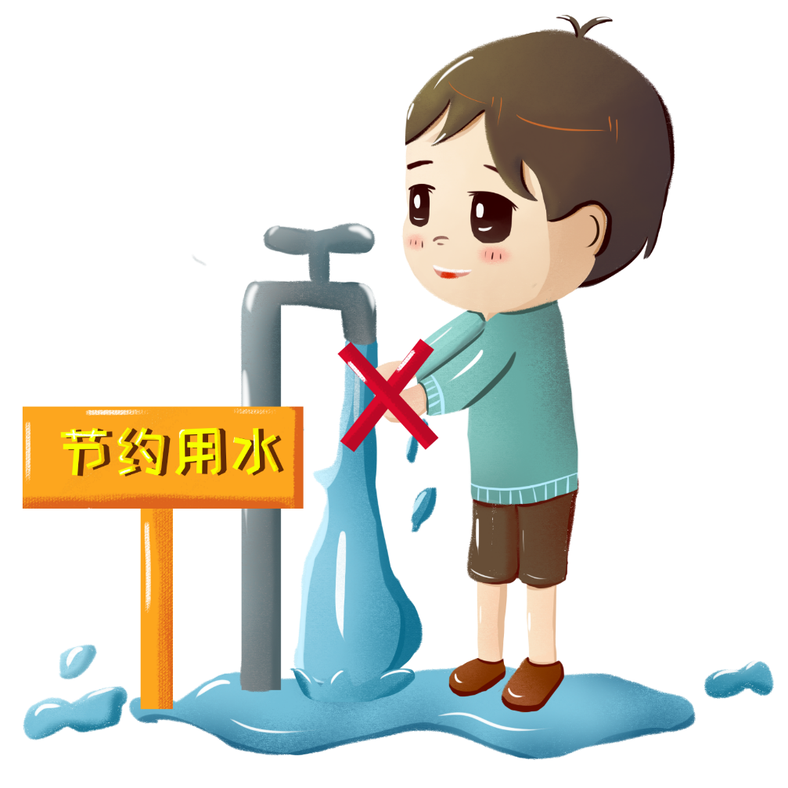
防治水体污染措施
人走，水龙头忘关
停水后水龙头没关，再来水时无人问津。
节水：在水龙头附近张贴提示，水龙头随开随关；出门前、临睡前仔细检查水龙头是否关好，有无漏水。

Slide 24
生活节水小窍门

Slide 25
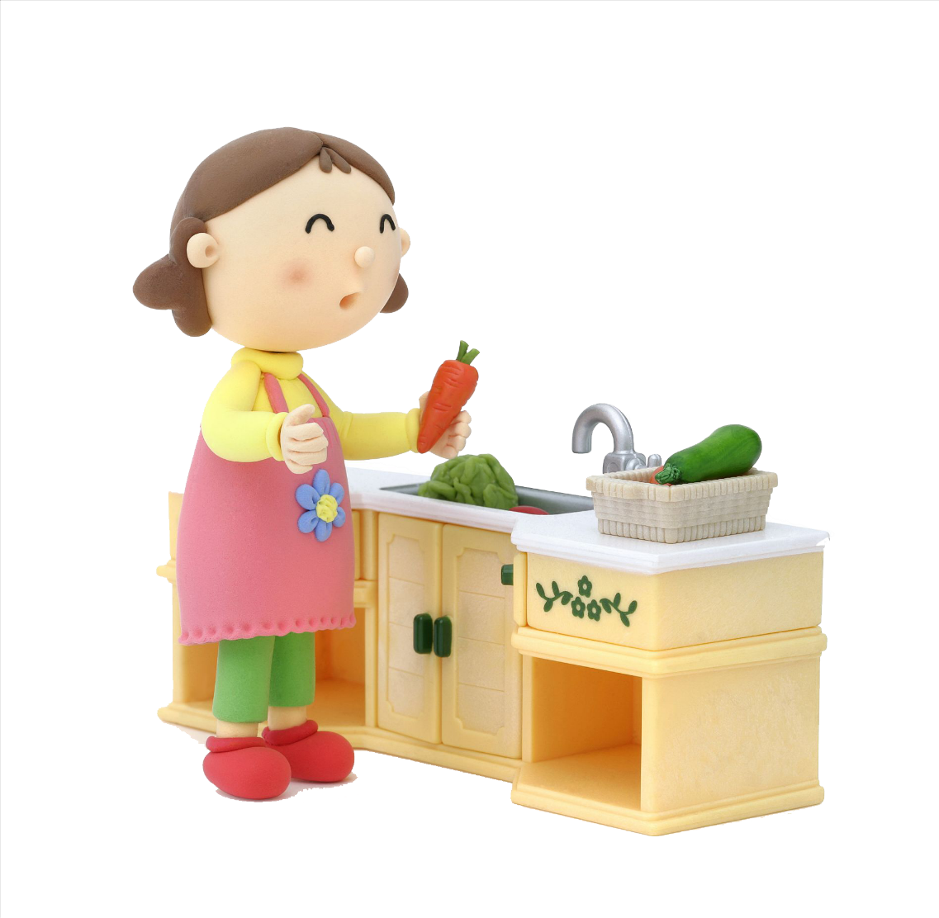
生活节水小窍门
生活节水小窍门
清洗炊具、餐具时，如果油污过重，可以先用纸擦去油污，然后进行冲洗。
用洗米水、煮面汤、过夜茶清洗碗筷，可以去油，节省用水量和洗洁精的污染。
用洗米水、煮面汤、过夜茶清洗碗筷，可以去油，节省用水量和洗洁精的污染。
清洗蔬菜时，尽量放入到盛水容器中，并调整清洗顺序，如：可以先对有皮的蔬菜进行去皮、去泥，然后再进行清洗；先清洗叶类、果类蔬菜，然后清洗根茎类蔬菜。
不用水来帮助解冻食品。

Slide 26
节约用水从我做起
综合服务中心 宣

